Slide 1

ɀOSE KUTI MŊARI AKUDZWE
Chidzidzo 5 cha Nyamavhuvhu 1, 2026

Slide 2

(1 VaKorinte 10:31)
“Naiɀoɀo, kana mucidya, kana mucinwa, kana muciita cinhu cipi necipi, itai ɀose kuti Mŋari akudzwe”

Slide 3
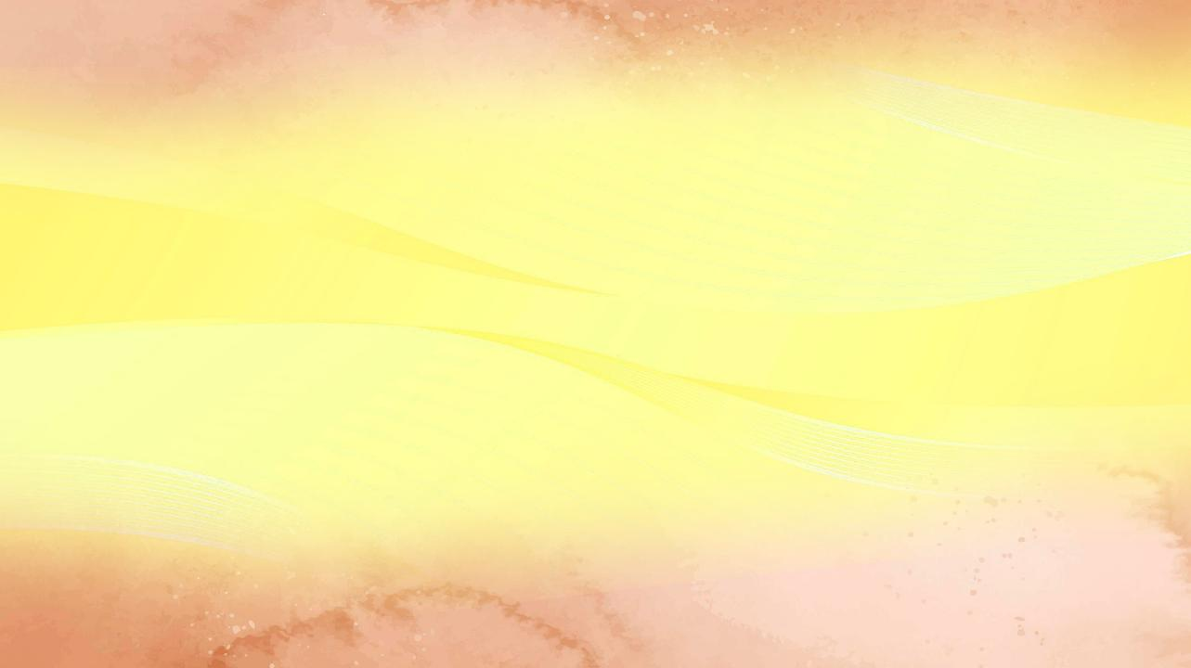

Kutanga na 1 VaKorinte 7, Pauro anozvitsaurira amene kupindura nhevedzano yemibvunzo iyo vaKorinte akanga amutumira netsamba (1 VaKo. 7:1a).
1 VaKorinte 8
Ɀekudya ɀakaɓayirwa ɀifananidzo
(Ruzivo nerudo)
1 VaKorinte 9
Pauro anosiya kodzero dzake
(Kodzero dzeEvhangeri)
1 VaKorinte 10:1-13
Nyevero pamusoro pokunamata zvifananidzo
(Zvidzidzo kubva kare)
1 VaKorinte 10:14-22
Mukombe waShe nemukombe wemadhimoni
(Tizai kunamata ɀifananidzo)
1 VaKorinte 10:23-33
Itai ɀose kuti Mŋari akudzwe
(Zvinotenderwa uye zvakakodzera)
Nemhaka yeizvi, kunyange zvazvo zvitsauko 8 kusvika ku10 zvichinyanya kutaura nezvekunamata zvifananidzo, Pauro anopinzamo dzimwe nyaya dzisingataridzike kuva nehukama nechivi chekunamata zvifananidzo .
Zvisinei, anoedza kuisa pfungwa huru inobatanidza misoro yose yenyaya: rudo neruremekedzo rwevanhu kune mumwe nemumwe, izvo zvinofanira kutungamirira sangano kuva nehumwe.
Pamwe chete nepfungwa iyi, Pauro anosimbisa kukosha kwekuti zvinhu zvose zvinoitwa musangano, kana muhupenyu hwemunhu pachake, zviitirwe kukudzwa kwaMwari.

Slide 4





RUZIVO NERUDO
1 VaKorinte 8 (Ɀekudya ɀakaɓayirwa ɀifananidzo)
“Kuziʋa kunoʋuyisa kuɀikudza, asi ruɗo runosimbisa.” (1 VaKorinte 8:1b)
Pauro “anoparadzanisa” sangano kuita mapoka maviri: “vanesimba” ne“vasina simba”.
1 VaKorinte 8:4-7a
Vane simba vanonzwisisa kuti zvidhori hazvina maturo, nekuti kune Mwari mumwe chete wechokwadi
Vasina simba havati vanzwisisa pfungwa iyi.
1 VaKorinte 8:7b
Vane simba vanodya zvokudya zyakabayirwa zvifananidzo nekuti vanoziva kuti zvifananidzo hazvigoni kusvibisa zvokudya izvozvo
Vasina simba vanotenda kuti vanotadza kana vakadya zvokudya izvozvo
Asi avo vane simba, kuburikidza neruzivo rwavo nemuenzaniso wavo, vanogona kukonzera kuti vasina simba vagumburwe (1 VaKorinte 8:10). Nekuda kwerudo rwaanaro kuhama yake, munhu ane simba anofanira kuzvidzora (1 VaKorinte 8:11-13).
MaKristu anofanira kuisa rudo pamberi peruzivo kana ruzivo rwacho ruchigona kuva chigumbuso kuhama “isina kusimba” (iri mukukura).

Slide 5


KODZERO DZEEVHANGERI
1 VaKorinte 9 (Pauro anosiya kodzero dzake)
“Saiɀoɀo ʋo Ishe wakaraira kuti ʋanoparidza Evaŋgeri, ʋararame neEvaŋgeri.” (1 VaKorinte 9:14)
Pauro akasiya kodzero dzinosvika nhatu nekuda kwerudo rwaaiitira vasina simba:
⁕ Kodzero yekupiwa chikafu nesangano(1 VaKo. 9:4)
⁕ Kodzero yekuperekedzwa nemudzimai wake (1 VaKo. 9:5)
⁕ Kodzero yekurega kubata basa(1 VaKo. 9:6)
Pauro anosiya kodzero yake seapostori yekutsigirwa nemasangano aanoshumira, sezvaiitwa nevamwe vaapostori.
Tsika yaiwanzoteverwa nevaapostora yaiva yekufamba nevakadzi vavo kuitira kuvatarisira nekubatsirwa navo mubasa ravo rouushumiri. Mukadzi uyu, sezvakaita murume wake, aiva nekodzero yekutsigirwa nesangano.
Pauro anoda kuzviraramisa nenzira yake kuitira kuti vanhu vasafunge kuti ari kuda kutora mukana kubva kuvanhu vaanoparidzira, uye kuti avaratidze muenzaniso wekusazvifunga.
Kunyange zvazvo Jesu akajekesa kuti vaya vanoparidza vhangeri vanofanira kurarama kubva muvhangeri, Pauro naBhanabhasi vakazvisiya vachida kuti vasavhiringidza vatendi(1 VaKo. 9:12-14; Rk. 10:7).

Slide 6










ZVIDZIDZO KUBVA KARE
1 VaKorinte 10:1-13 (Nyevero pamusoro pokunamata zvifananidzo)
“Imi regai kunamata ɀifananidzo, saʋamŋe ʋaʋo; seɀaɀakanyorwa, ɀicinzi: ‘Ʋanhu ʋakagara pasi pakudya nokunwa, ʋakamuka kuti ʋatambe’ ” (1 VaKorinte 10:7)
Chiitiko cheKubuda kweVaIsiraeri muIjipita, kana chikatariswa nenzira yemweya, chakafanana nerwendo rwedu. Kuyambuka gungwa kwakafanana nesungano yedu yerubhapatidzo(1 VaKo. 10:1-2).
Zvokudya nezvinwiwa zvavakatora murenje zvakafanana nekutora kwatinoita Chirairo chaShe, apo patinodya nekunwa—pamweya—muviri neropa raJesu (1 VaKo. 10:3-4).
Ngwarirai! Kunyange zvazvo vaiva neruzivo, vaIsraeri vakawira muzvivi zvikuru, zvinosanganisira kunamata zvidhori uye unzenza. Ngatisarega chinhu chakadaro chichiitika kwatiri! (1 Vakorinte 10:5-10).
Naizvozvo, muapostora anopedzisa chikamu chino nemazano ane simba: “Naiɀoɀo, unoti ndinomira, ŋgaacenjere kuti arege kuwa.” (1 VaKo. 10:12).

Slide 7



TIZAI KUNAMATA ɀIFANANIDZO
1 VaKorinte 10:14-22 (Mukombe waShe nemukombe wemadhimoni)
“Naiɀoɀo, ʋaɗikanwa ʋaŋgu, tizai kunamata ɀifananidzo.” (1 VaKorinte 10:14)
Kana zvokudya zvakabayirwa zvifananidzo zvichigona kudyiwa pasina kunetseka, sei Pauro achiita seari kurambidza izvozvo mubhuku ra1 VaKorinte 10:20?
Zvinhu zvakasiyana kudya zvokudya kumba usina mhosva yepfungwa, uye kuita saizvozvo panguva yemhemberero yeruzhinji apo panenge pachinamatwa zvifananidzo. Nekupinda mumhemberero dzakadai, mutendi anenge achiramba kutenda kwake uye achigamuchira kunamata zvifananidzo.
Kuburikidza nekugamuchira Chirairo chaTenzi, tinova nhengo dzemuviri waKristu (chechi), asi nekutora chikamu mumitambo yekunamata zvifananidzo, tinobatanidzwa nemadhimoni.(1 VaKo. 10:16-20).
Hatingakwanisi kunwa mukombe weChirairo chaTenzi, tichirumbidza Jesu, uye panguva imwe cheteyo tichinwa kubva mumukombe unokudza madhimoni (1 VaKo. 10:21).

Slide 8



ZVINOTENDERWA UYE ZVAKAKODZERA
1 VaKorinte 10:23-33 (Itai ɀose kuti Mŋari akudzwe)
“Naiɀoɀo, kana mucidya, kana mucinwa, kana muciita cinhu cipi necipi, itai ɀose kuti Mŋari akudzwe.” (1 VaKorinte 10:31)
“Ndakatenderwa ɀinhu ɀose; asi ɀose haɀindiɓatsiri” (1 VaKorinte 10:23).
Mienzaniso miviri yakajeka:
Chitoro chenyama chaitengesa nyama yakanga yambopiwa sezvibayiro kuzvifananidzo pamwe chete nenyama yakanga isina kudaro. Mutendi aisafanira kubvunza nezvekwakabva nyama yacho, kuitira kuti asaratidzike sekunge anoiona seisingabvumirwi kudyiwa
(1 VaKo. 10:25).
Munhu asingatendi akakoka mutendi kuzodya. Mutendi wacho akadya pasina mubvunzo (sezvo zvinhu zvose zvichibvumirwa kwaari). Asi muridzi wemba akataura kuti nyama yacho yakanga yambopiwa kuchifananidzo. Naizvozvo, kuitira kusagumbura hana yemuridzi wemba, zvakaonekwa kuti zvakanga zvisina kufanira kuti mutendi adye nyama iyoyo(1 VaKorinte 10:27-29).
Pane nheyo mbiri dzinokosha dziri pasi pemirayiro iyi: kurumbidza Mwari muzvinhu zvose (1 VaKorinte 10:31); uye kutsvaga zvakanakira vamwe (1 VaKorinte 10:24, 32)
Kureva kuti, kuda Mwari kupfuura zvinhu zvose uye kuda muvakidzani wako sezvaunozvida iwe pachako (sezvakangoita Jesu pakukumbira jaya mupfumi).

Slide 9

“Muapostora akakurudzira vaKorinte achiti, "Naiɀoɀo, unoti ndinomira, ŋgaacenjere kuti arege kuwa." vakazvikudza uye kuvimba nesimba ravo pachavo, vachiregeredza kurinda nekunyengetera, vaizowira muzvivi zvinorema, vozvidanira hasha dzaMwari pamusoro pavo. […]
Pauro akakurudzira hama dzake kuti dzizvibvunze kuti mashoko adzo nezviito zvadzo zvaizokanganisa sei vamwe, uye kuti dzisaita chinhu chipi zvacho—kunyange chichiita sechisingakuvadzi—chaizoratidzika sekutsigira kunamata zvifananidzo kana kugumbura hana dzeavo vasina kusimba pakutenda. "Naiɀoɀo, kana mucidya, kana mucinwa, kana muciita cinhu cipi necipi, itai ɀose kuti Mŋari akudzwe. Regai kugumbusa kana ʋaJuda, kana ʋaGiriki, kana kereke yaMŋari."-Non-Official translation by Gift Mawoyo
EGW (The Acts of the Apostles, p. 316)

